Slide 1
Sağlık Bilimleri Fakültesi Beslenme ve Diyetetik Bölümü
COVİD-19 : Sağlıklı Vücut Ağırlığının Korunması, Obezite, Nedenleri ve Önleme Önerileri

Slide 2
SAĞLIKLI VÜCUT AĞIRLIĞI
Sağlıklı vücut ağırlığı bireylerin kendine göre belirledikleri en düşük ağırlık değil; cinsiyet, boy, yaş ve kalıtımsal özellikler gibi birçok etkenin bir arada değerlendirildiği kişi için en uygun olan ağırlıktır.
Sağlıklı ağırlığa ulaşmak ve korumak sağlıklı yaşamın temel unsurudur. Her birey için uygun olan vücut ağırlığının fazlasına veya azına sahip olmak sağlık sorunları riskini artırır veya sağlığı bozar. Günümüzde şehirleşme ve ekonomik gelişmeler, yaşam biçiminde ve beslenme şeklinde değişimlere yol açmıştır. Bu değişimlerin neden olduğu en önemli sorunlardan biri de obezitedir.

Slide 3
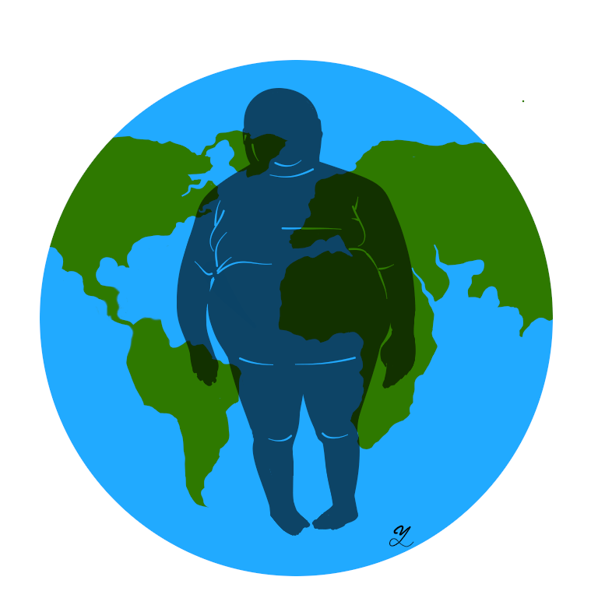
OBEZİTE
Dünya Sağlık Örgütü(DSÖ): “Sağlığı bozacak ölçüde vücutta anormal ve aşırı yağ birikmesi” olarak tanımlamaktadır.
Prevalansı son yıllarda 40 yıl öncesine kıyasla yaklaşık olarak üç kat artmıştır.
18 yaş ve üzeri bireylerin %39,0’unun fazla kilolu, %13,0’ünün obez olduğu rapor edilmiştir.
Ülkemizde yetişkin bireylerin %30.3’sının obez olduğunu kadınlarda bu oranın %41.0, erkeklerde %20.5 olduğunu belirlenmiştir.
*WHO, 2018a
* TBSA, 2010

Slide 4
Obezite Gelişmesini Etkileyen Faktörler
Obezite
Hormonal Mekanizmalar
Kimyasal Mekanizmalar
Enerji Alımı ve Harcanması
Genetik polimorfizm
Nötral Mekanizmalar

Slide 5
Obezitenin Değerlendirilmesi
Obezitenin değerlendirilmesinde her yaş ve cinsiyetteki yetişkin için pratik, kolay, düşük maliyetli ve tekrarlanabilir olması nedeniyle en sık beden kütle indeksine başvurulmaktadır. Beden kütle indeksi (BKİ), vücut ağırlığının ve vücut ağırlığına bağlı sağlık sorunları riskinin olup olmadığını değerlendirmek üzere kullanılan bir yöntemdir.

Slide 6
Beden kütle indeksi tek başına vücut ağırlığını değerlendirmek, vücut ağırlığının sağlıklı olup olmadığını gösterirmemektedir. Beden Kütle İndeksi, değerlendirmesi pratik bir parametre olmakla birlikte vücudun kas ve yağ miktarına veya yağ dağılımına yönelik bilgi vermemektedir. Bu nedenle, BKİ ile birlikte bel çevresinin de değerlendirilmesi önemlidir.
Obeziteye eşlik eden hastalıkların gelişmesi vücut yağının dağılımı ile ilişkilidir. Abdominal bölgede yağ dağılımının yüksek olması glukoz intoleransı, insülin direnci, Tip 2 diyabet, aterosklerozis gibi metabolik komplikasyonlarla ilişkilidir. Bu nedenle abdominal yağ dağılımının saptanması önemlidir.

Slide 7
BEL ÇEVRESİ:

Slide 8
OBEZİTENİN NEDENLERİ
Obezitenin Nedenleri :
Obezitenin ortaya çıkmasında genetik, çevresel, sosyokültürel ve davranışsal birçok faktörler rol oynamaktadır. Temel neden besinlerle alınan enerjinin harcanan enerjiden fazla olması sonucunda ortaya çıkan pozitif enerji dengesinin gelişmesidir.
Aşırı ve yanlış beslenme alışkanlıkları
Yetersiz fiziksel aktivite
Yaş
Cinsiyet
Eğitim düzeyi
Sosyo – kültürel etmenler
Gelir durumu
Hormonal ve metabolik etmenler
Genetik etmenler
Psikolojik problemler
Sık aralıklarla çok düşük enerjili diyetler uygulama
Sigara- alkol kullanma durumu
Kullanılan bazı ilaçlar (antideprasanlar vb.)
Doğum sayısı ve doğumlar arası süre obezitenin neden/nedenlerini oluşturabilir.

Slide 9
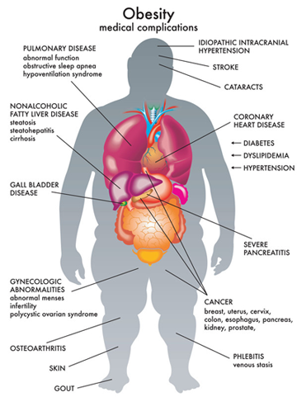
OBEZİTENİN YOL AÇTIĞI SAĞLIK SORUNLARI
Solunum Sistemi:
Akciğer hipoventilasyonu
Horlama
Sleep Apne
Endokrin – Metabolik sistem:
Diabetes Mellitus
Osteoporozis
Kas iskelet sistemi:
Osteoartritis
Gut
Genito-üriner sistem:
Gebelik toksemisi
Endometrium kanseri
İnfertilite
Dolaşım sistemi:
Aterosklerozis
Hipertansiyon
Gastrointestinal sistem:
Karaciğer yağlanması
Safra taşları
Deride:
Enfeksiyonlar
Kanser:
Obez erkeklerde: kolon, rektum, prostat kanseri riski yüksek
Obez kadınlarda: safra kesesi, over, meme kanseri riski yüksek.

Slide 10
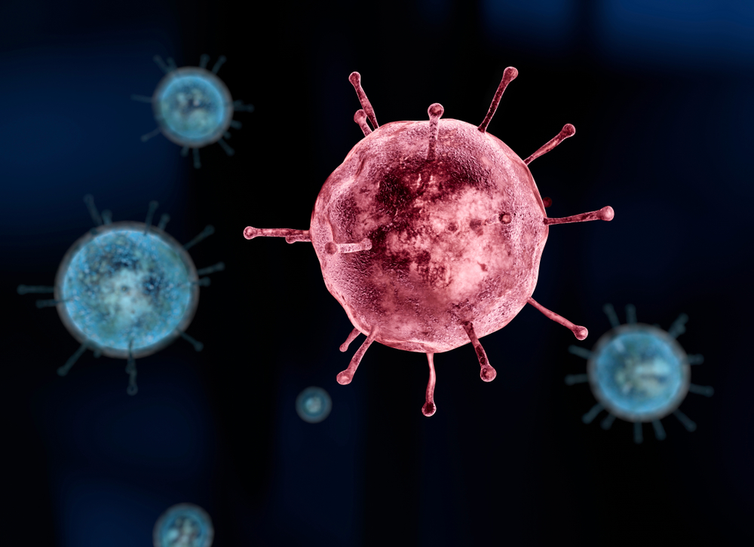
COVİD19-OBEZİTE İLİŞKİSİ
Son günlerde dünya, koronavirüs hastalığının küresel salgınıyla (COVID-19) mücadele etmektedir. Dünya Sağlık Örgütü’nün artık bir pandemi olarak kabul ettiği Covid-19 ülkemizde de önemli bir halk sağlığı tehdidi oluşturmaktadır. Koronavirüsün bulaşmasını tek başına engelleyebilecek veya tedavi edebilecek herhangi bir besin olmasa da; sağlıklı ve dengeli beslenmenin, fiziksel aktivite ve düzenli uyku ile beraber bağışıklık sistemini güçlendirdiği kanıtlanmıştır.
Dünya Obezite Federasyonu'nun (WOF) obezite ile ilgili koşulların COVID-19’un etkisini daha da kötüleştirdiğini, salgınının obez bireyler için ciddi risk oluşturduğu ifade edilmiştir.
İngiltere Ulusal Sağlık Servisi (NHS) ise korona virüsü hastalarının 3’te 2’sinin aşırı kilolu ve obez olduğunu bildirmiş. Ayrıca bu hastaların 60 yaşın altında oldukları da rapor edilmiştir.

Slide 11
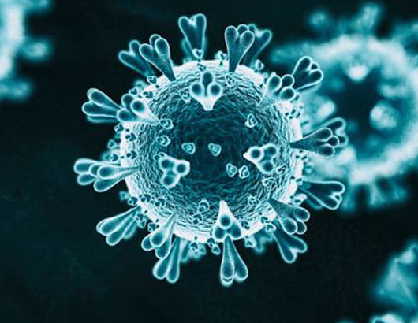
Abdominal obezite, bozulmuş ventilasyonu ile ilişkilidir, bu da kanın oksijen satürasyonunun azalmasına neden olur.
Bir çalışmada önemli klinik risk faktörleri arasında beden kütle kütle indeksinin de olabileceği belirtilmiştir.
*Li Q, Guan X, Wu P, et al. Early Transmission Dynamics in Wuhan, China, of Novel Coronavirus–Infected Pneumonia. New England Journal of Medicine 2020;382:1199–1207
*Dixon AE, Peters U. The effect of obesity on lung function. Expert Rev Respir Med. 2018;12(9):755–767.
Obezite, ciddi pulmoner enfeksiyon için yatkınlık faktörü olarak tanımlanmıştır.
Abdominal obezitenin adipokinlerin ve TNF-alfa ve interferon gibi sitokinlerin anormal salgılanması ile ilişkili olarak bağışıklık tepkisini bozabilecek ve akciğer parankimi ve bronşlar üzerinde olumsuz etkilere neden olabileceği ifade edilmiştir.
*Van Kerkhove MD, Vandemaele KA, Shinde V, et al. Risk factors for severe outcomes following 2009 influenza A (H1N1) infection: a global pooled analysis. PLoS Med. 2011;8(7):e1001053.
*Zhang X, Zheng J, Zhang L, et al. Systemic inflammation mediates the detrimental effects of obesity on asthma control. Allergy Asthma Proc 2017.
Bir çok çalışma ile obezitenin kendi başına COVİD-19 için bağımsız bir risk faktörü olabileceğini ifade edilmiştir.

Slide 12
Bireylerin günlük enerji alımını kontrol etmelerine ve vücut ağırlığını yönetmelerine yardımcı öneriler:
Yaşamın her döneminde (bebeklik, çocukluk, gençlik, yetişkinlik, gebelik, emziklilik ve yaşlılık gibi özel durumlar) uygun enerji dengesi korunmalıdır.
Fiziksel aktivite artırılmalı ve hareketsiz geçirilen zaman azaltılmalıdır.
Yeterli ve dengeli beslenme ilkelerine uygun olacak şekilde günde üç ana öğün tüketilmelidir. Özellikle kahvaltı öğünü atlanmamalıdır.
Öğünlerde çeşitli besinlerin tüketimi sağlanmalıdır.
Basit karbonhidrat, toplam ve doymuş yağ içeriği yüksek olan yiyeceklerin (şeker, çikolata, kek, pasta, börek, çörek, yağlı, kremalı ve içeriği bilinmeyen her türlü yiyecek) sık tüketiminden kaçınılmalıdır.

Slide 13
Bireylerin günlük enerji alımını kontrol etmelerine ve vücut ağırlığını yönetmelerine yardımcı öneriler:
Enerji içeriği yüksek olan içecekler (şeker eklenmiş gazlı/gazsız içecek ve hazır meyve suları, alkollü içecekler, vb.) sınırlı miktarlarda tüketilmelidir.
Vücut ağırlığının denetiminde posa içeriği yüksek olan besinlerin tüketimi önemlidir. Bunun için beyaz ekmek yerine tam tahıl ürünleri, pirinç yerine bulgur pilavı, sebze ve meyve sularının yerine sebze ve meyvenin kendisi tüketilmelidir.
Kurubaklagillerin tüketimi artırılmalıdır.
Yiyecekler iyice çiğnenmeli, yavaş yavaş tüketilmelidir.
Su tüketimine özen gösterilmelidir. Yetişkin birey için günlük 2.0-2.5 litrenin (8-10 su bardağı) altına düşmemelidir.
Enerji dengesinin sağlanması için porsiyon miktarlarına (büyüklüğüne) dikkat edilmelidir.

Slide 14
Türkiye Diyetisyenler Derneği’nin Koronavirüs (Covid-19) Hakkında Beslenme Önerileri
Sebze ve meyve tüketimi ön planda tutulmalıdır. Günlük yeterli sebze ve meyve tüketimi her gün ve her öğün sağlanmalıdır.
Türkiye’ye Özgü Beslenme Rehberi’nde önerilen Sağlıklı Yemek Tabağı’na göre her ana öğünde tabağın bir çeyreği sebzelerden, diğer çeyreği tam tahıl ürünlerinden ve kalan yarısının eşit üç parça halinde meyvelerden, yüksek proteinli gıdalardan (kurubaklagiller, et, yumurta, balık, tavuk, yağlı tohumlar, vb.) ve süt ürünlerinden (süt, yoğurt, ayran, peynir vb.) gelmesi önerilmektedir.
Yeterli su tüketiminin sağlanması ve günlük beslenmede zeytinyağı kullanılması önerilmektedir.

Slide 15
Türkiye Diyetisyenler Derneği’nin Koronavirüs (Covid-19) Hakkında Beslenme Önerileri
Meyveler bağışıklık sistemini destekleyici C vitamininden zengin olduğu için bu meyvelerin tüketimine ağırlık verilmeli, mümkünse yemeklere limon sıkılmalıdır.
Kurubaklagiller dayanıklı ve besin değeri yüksek bir başka protein kaynağı alternatifi olup hergün tüketilebilirler.
Haftada iki kere balık tüketimi önemlidir. Zengin protein kaynağı olan kırmızı et ve kümes hayvanlarının etlerine oranla balık, daha fazla yağ içermesine rağmen genel olarak aynı miktardaki kırmızı ve beyaz etlerden daha az enerji ve elzem yağ asitlerine sahip olup tüketiminin artırılması gereken yiyeceklerdendir
Hastalıklara neden olan virüs ve bakterilere karşı vücudun önemli savunma mekanizmalarından olan antikorların görevlerini yerine getirebilmeleri için her gün yeterli protein alınması gerekmektedir.
Bunlara ek olarak probiyotik takviyeli yoğurt ve kefir gibi ürünlerde bulunan faydalı mikroorganizmalar da bağışıklık sistemini destekleyici etkide bulunabildikleri için özellikle bu dönemde tüketilebilir.

Slide 16
Türkiye Diyetisyenler Derneği’nin Koronavirüs (Covid-19) Hakkında Beslenme Önerileri
Kan şekerini hızla yükselten şeker ve şekerli yiyecek ve içecekler, beyaz ekmek de dâhil hamur işi ürünler, işlenmiş et ürünleri, aşırı tuz içeren besinlerin(hazır soslar, cips gibi tuzlu ürünler, patlamış mısır, tuzlu kurabiyeler, vb.) tüketimi sınırlandırılmalıdır.
Enerji içeriği yüksek alkollü içeceklerin de vitamin, mineral emilimini olumsuz etkileyebildiği ve uyku problemlerine yola açabildiği için tüketimi mümkün olduğunca sınırlı olmalıdır.
Koronavirüsün gıdalarla bulaştığına dair bir bulgu olmasa da gıda hazırlama süreçlerinde temizliğin en üst düzeyde sağlanması, et ürünleri başta olmak üzere; pişen tüm yiyeceklerin yüksek iç sıcaklığa erişmesi yani iyi pişirilmesi oldukça önemlidir.
Çiğ tüketilen sebze ve meyveler bol suda iyice yıkanarak tüketilmelidir.

